Slide 1

《智能优化》
智 能 优 化 算 法: 遗 传 算 法
主讲人：陈 某

Slide 2
智能优化算法
优化问题的本质：在可行域内找到一个能够使得目标函数最优的点，本质上就是一个找最优点的过程。
优化问题分类
凸优化问题：仅存在一个极点，且该极点就是最优解
非凸优化问题：存在多个极点，而最优解是众极点中的某一个
优化问题的求解思路
对于低维且简单的凸优化问题，通常可以采用直接求解的方式得到最优解的解析解。
但是对于高维并且难以求解的优化问题，通常只能使用逼近的方式得到最优解的近似解，例如梯度下降法，牛顿法等。但该类方法通常存在一个问题——不能很好的求解非凸优化问题。
化学工程与生物工程系本科生《智能优化》

Slide 3
智能优化算法
为什么像梯度下降法、牛顿法等算法很难求解非凸优化问题？
逼近法求解均需要给定一个初始解，而初始解的位置不一定能够达到最优峰。
所有单纯的逼近法都是“盲目”的，只能走到某座山的山顶，但并不能知道这座山本身是不是最高的山。
总结的说，利用该类方法来解决非凸优化问题是看运气的，不稳定的，对于极点越多的优化问题，其一次解决的概率就越小。
如何提高搜寻到最优解的可能？
如何减少搜索最优解所需要的次数?
化学工程与生物工程系本科生《智能优化》

Slide 4
智能优化算法
采取多次随机取初始点的方法，增加搜寻到最优解的可能。
在可行域内均匀得随机取点，类似于将原本的可行域划分为多个小可行域，分别搜索解。该随机的方法，在概率上增大了单次搜索得到最优解的可能性。
但是，由于随机性的存在，以及目标函数极点分布的不可知性，该方法并不能保证单次搜索一定得到最优解。
可以通过增加随机初始点的数量来提高单次搜索到最优解的成功率，但无节制得增加初始点的数量也会增加计算量，造成算力的浪费。
增加了随机性后的算法，虽然增加了单次求解的概率，但本质上还是盲目的，对于高度非凸的优化问题仍然不是很好的方法。
化学工程与生物工程系本科生《智能优化》

Slide 5
智能优化算法
智能优化算法又称为现代启发式算法，是一种具有全局优化性能、通用性强、且适合于并行处理的算法。这种算法一般具有严密的理论依据，而不是单纯凭借专家经验，理论上可以在一定的时间内找到最优解或近似最优解。
智能优化算法的种类
遗传算法(Genetic Algorithm,GA)
模拟退火算法(Simulated Annealing,SA)
禁忌搜索算法(Tabu Search,TS)
……
智能优化算法的特点：都是从任一解出发，按照某种机制，以一定的概率在整个求解空间中搜索最优解。由于它们可以把搜索空间扩展到整个问题空间，因而具有全局优化性能。
化学工程与生物工程系本科生《智能优化》

Slide 6
遗传算法的背景
遗传算法(Genetic Algorithm，GA)是模拟生物在自然环境中的遗传和进化的过程而形成的自适应全局优化搜索算法。 遗传算法借鉴了达尔文的进化论和孟德尔的遗传学说。其本质是一种并行、高效、全局搜索的方法，它能在搜索过程中自动获取和积累有关搜索空间的知识，并自适应地控制搜索过程以求得最优解。遗传算法操作使用“适者生存”的原则，在潜在的解决方案群中逐次产生一个近似最优的方案。在遗传算法的每一代中，根据个体在问题域中的适应值和从自然遗传学中借鉴来的再造方法进行个体选择，产生一个新的近似解。这个过程导致种群中个体的进化，得到的新个体比原个体更能适应环境，就像自然界中的改造一样。
化学工程与生物工程系本科生《智能优化》

Slide 7
遗传算法的基本概念
个体与种群
个体就是模拟生物个体而对问题中的对象(一般就是问题的解)的一种称呼，一个个体也就是搜索空间中的一个点。
种群就是模拟生物种群而由若干个体组成的群体，它一般是整个搜索空间的一个很小的子集。
适应度与适应度函数
适应度(fitness)就是借鉴生物个体对环境的适应程度，而对问题中的个体对象所设计的表征其优劣的一种测度。
适应度函数(fitness function)就是问题中的全体个体与其适应度之间的一个对应关系。它一般是一个实值函数。该函数就是遗传算法中指导搜索的评价函数。
化学工程与生物工程系本科生《智能优化》

Slide 8
遗传算法的基本概念
染色体与基因
染色体就是问题中个体的某种字符串形式的编码表示。字符串中的字符也就称为基因。
例如：
个体(9)其对应的染色体用二进制表示就为(1001)
个体(2,5,6)其其对应的染色体用二进制表示就为(010,101,110)
遗传操作：亦称为遗传算子，就是关于染色体的运算。遗传算法中有三种遗传操作：
选择-复制
交叉
变异
化学工程与生物工程系本科生《智能优化》

Slide 9
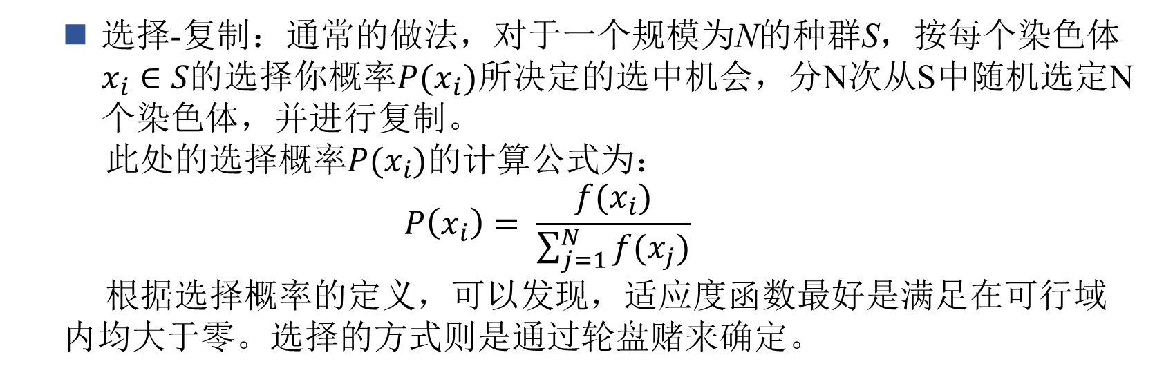
遗传算法的基本概念
选择-复制：通常的做法，对于一个规模为N的种群S，按每个染色体$x_{i}∈S的$选择你概率$P(x_{i})所$决定的选中机会，分N次从S中随机选定N个染色体，并进行复制。
此处的选择概率$P(x_{i})$的计算公式为：
$$P\left(x_{i}\right)= \frac{f(x_{i})}{\sum_{j=1}^{N}{f(x_{j})}}$$
根据选择概率的定义，可以发现，适应度函数最好是满足在可行域内均大于零。选择的方式则是通过轮盘赌来确定。
化学工程与生物工程系本科生《智能优化》

Slide 10
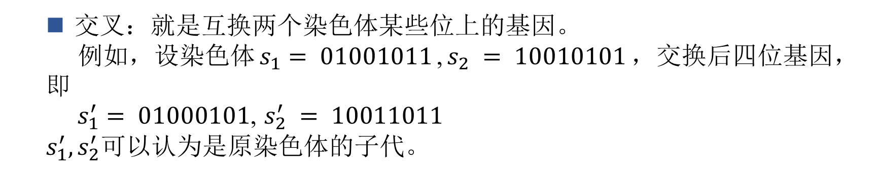
遗传算法的基本概念
交叉：就是互换两个染色体某些位上的基因。
例如，设染色体$s_{1}= 01001011$,$s_{2} = 10010101$，交换后四位基因，即
$s_{1}^{′}= 01000101$, $s_{2}^{′} = 10011011$
$s_{1}^{′},s_{2}^{′}$可以认为是原染色体的子代。
交叉
A
C
C
A
B
D
D
B
化学工程与生物工程系本科生《智能优化》

Slide 11
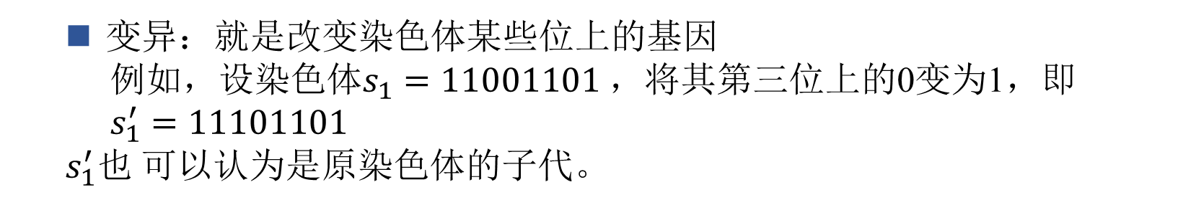
遗传算法的基本概念
变异：就是改变染色体某些位上的基因
例如，设染色体$s_{1}=11001101$，将其第三位上的0变为1，即
$s_{1}^{′}=11101101$
$s_{1}^{′}也$可以认为是原染色体的子代。
变异
B
E
A
G
化学工程与生物工程系本科生《智能优化》

Slide 12
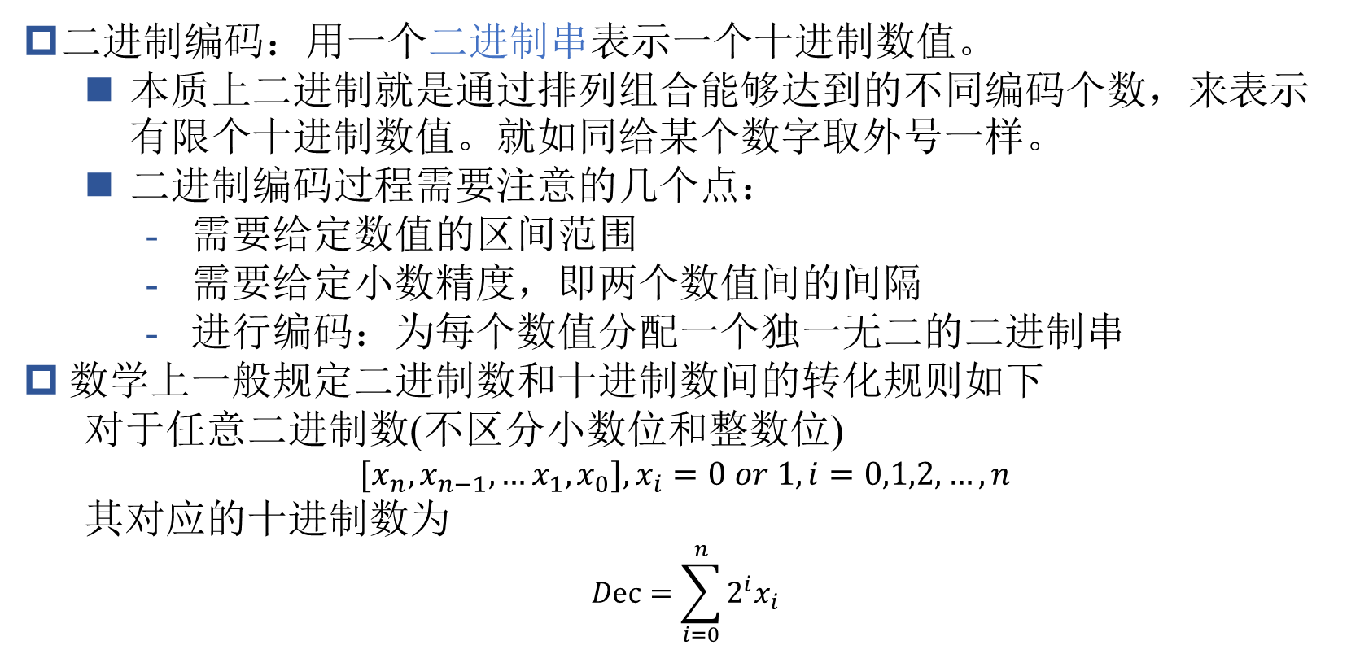
二进制编码的原理
二进制编码：用一个二进制串表示一个十进制数值。
本质上二进制就是通过排列组合能够达到的不同编码个数，来表示有限个十进制数值。就如同给某个数字取外号一样。
二进制编码过程需要注意的几个点：
需要给定数值的区间范围
需要给定小数精度，即两个数值间的间隔
进行编码：为每个数值分配一个独一无二的二进制串
数学上一般规定二进制数和十进制数间的转化规则如下 对于任意二进制数(不区分小数位和整数位)
$${[x}_{n},x_{n−1},…x_{1},x_{0}],x_{i}=0 or 1,i=0,1,2,…,n$$
其对应的十进制数为
$$Dec=\sum_{i=0}^{n}{2^{i}x_{i}}$$
化学工程与生物工程系本科生《智能优化》

Slide 13
二进制编码的原理
二进制编码的特点
不论编码的长度，只能表示有限个十进制值，本质上是不连续的
长度为n的二进制编码，能表示2^{n}个十进制值
二进制编码的个数并不能很好契合十进制的域。 例如要表示[0,10]区域内的整数，仅需要11个编码，如果使用二进制进行表示，则需要编码长度为4。但实际上长度为4的二进制编码能够表示16个不同的数值，这就导致有5个额外的编码是无效的。
由于二进制编码中仅有0和1的数值，因此就能够利用二进制的这一特性使用逻辑运算，即与或非运算。
二进制编码并不等同于传统意义上的二进制数，其本质是利用不同的编码来表示特定范围内的不同数值。仅当二进制编码取二进制数的用法时，才能利用二进制数和十进制数的转化关系和某些特点。
化学工程与生物工程系本科生《智能优化》

Slide 14
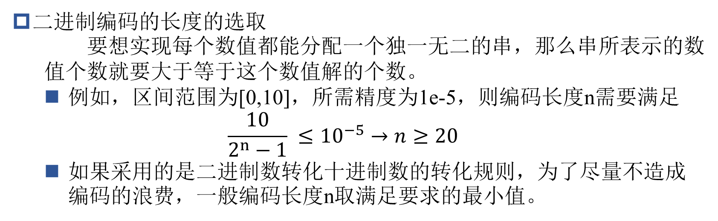
二进制编码的原理
二进制编码的长度的选取
要想实现每个数值都能分配一个独一无二的串，那么串所表示的数值个数就要大于等于这个数值解的个数。
例如，区间范围为[0,10]，所需精度为1e-5，则编码长度n需要满足 $\frac{10}{2^{n}−1} ≤{10}^{−5}→n≥20$
如果采用的是二进制数转化十进制数的转化规则，为了尽量不造成编码的浪费，一般编码长度n取满足要求的最小值。
化学工程与生物工程系本科生《智能优化》

Slide 15
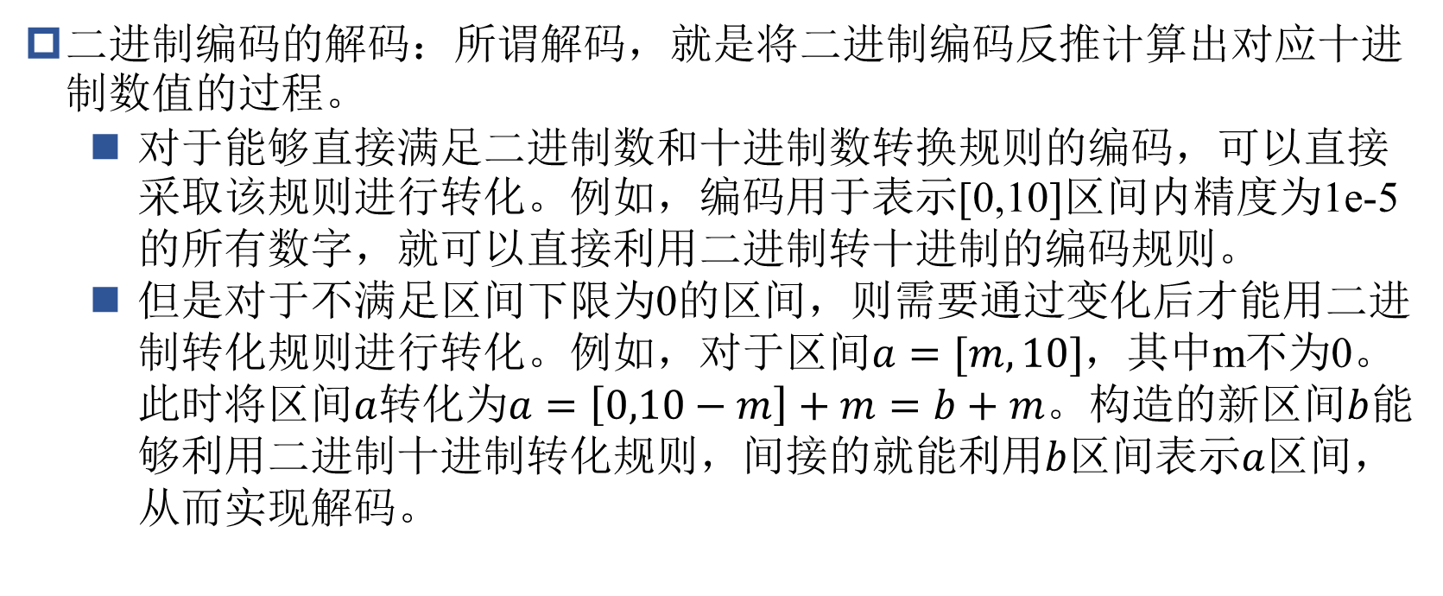
二进制编码的原理
二进制编码的解码：所谓解码，就是将二进制编码反推计算出对应十进制数值的过程。
对于能够直接满足二进制数和十进制数转换规则的编码，可以直接采取该规则进行转化。例如，编码用于表示[0,10]区间内精度为1e-5的所有数字，就可以直接利用二进制转十进制的编码规则。
但是对于不满足区间下限为0的区间，则需要通过变化后才能用二进制转化规则进行转化。例如，对于区间$a=[m,10]$，其中m不为0。此时将区间$a$转化为$a=\left[0,10−m\right]+m=b+m。构造$的新区间$b$能够利用二进制十进制转化规则，间接的就能利用$b$区间表示$a$区间，从而实现解码。
化学工程与生物工程系本科生《智能优化》

Slide 16
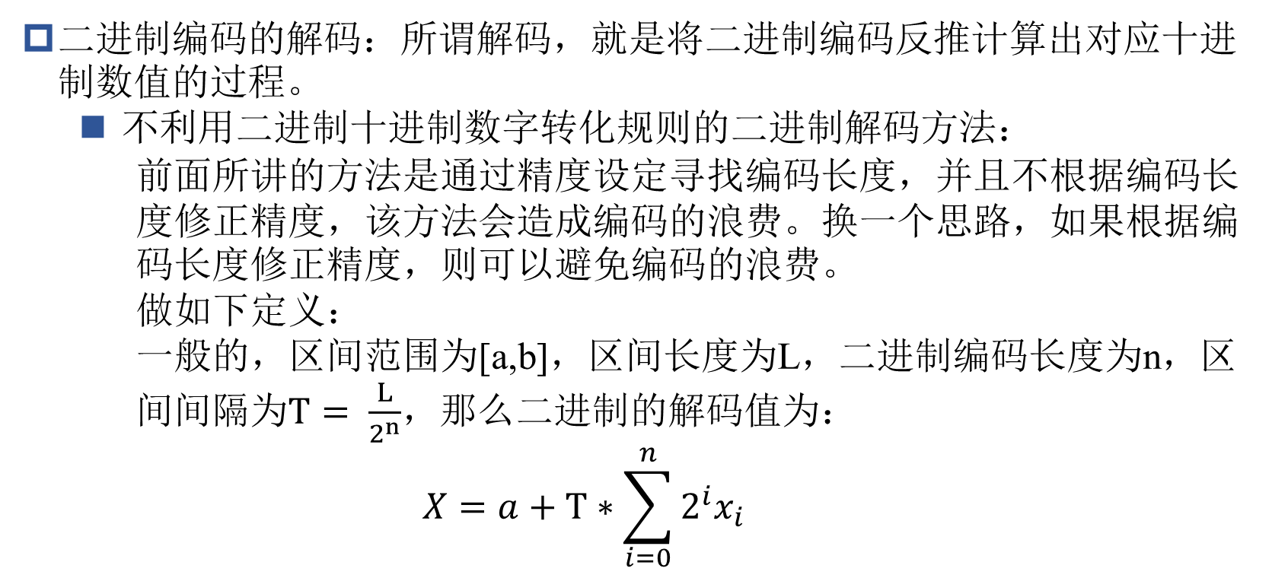
二进制编码的原理
二进制编码的解码：所谓解码，就是将二进制编码反推计算出对应十进制数值的过程。
不利用二进制十进制数字转化规则的二进制解码方法：
前面所讲的方法是通过精度设定寻找编码长度，并且不根据编码长度修正精度，该方法会造成编码的浪费。换一个思路，如果根据编码长度修正精度，则可以避免编码的浪费。
做如下定义：
一般的，区间范围为[a,b]，区间长度为L，二进制编码长度为n，区间间隔为$T= \frac{L}{2^{n}}$，那么二进制的解码值为：
$$X=a+T∗\sum_{i=0}^{n}{2^{i}x_{i}}$$
化学工程与生物工程系本科生《智能优化》

Slide 17
遗传算法的原理
生成初始种群
遗传算法的基本过程
计算适应度
终止？
结束
选择-复制
交叉
变异
生成新一代种群
化学工程与生物工程系本科生《智能优化》

Slide 18
遗传算法的原理
设定终止的条件：由于不设定出口，算法将一直进行，没有最终的输出。所以需要人为设定终止条件。
设定种群繁殖代数，或者说迭代计算次数。
根据适应度的变化程度来定义，当最大适应度的变化小于某一人为设定值时，可认为种群已经完成了进化过程，此时的最大适应度即为最优值。
化学工程与生物工程系本科生《智能优化》

Slide 19
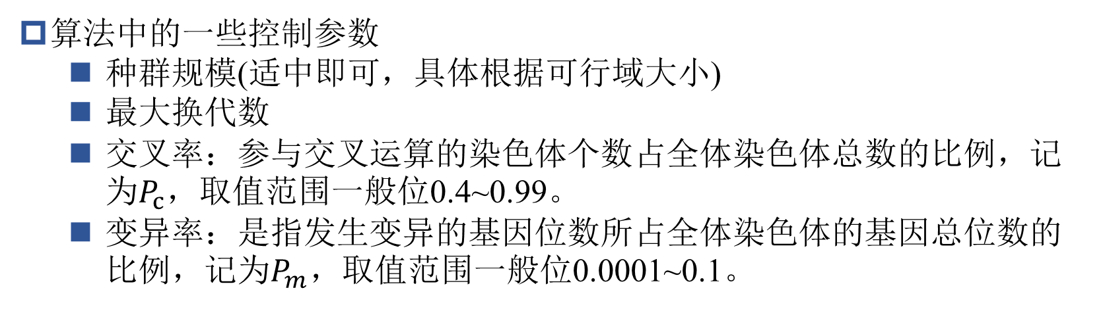
遗传算法——算法分析
算法中的一些控制参数
种群规模(适中即可，具体根据可行域大小)
最大换代数
交叉率：参与交叉运算的染色体个数占全体染色体总数的比例，记为$P_{c}，$取值范围一般位0.4~0.99。
变异率：是指发生变异的基因位数所占全体染色体的基因总位数的比例，记为$P_{m}，$取值范围一般位0.0001~0.1。
化学工程与生物工程系本科生《智能优化》

Slide 20
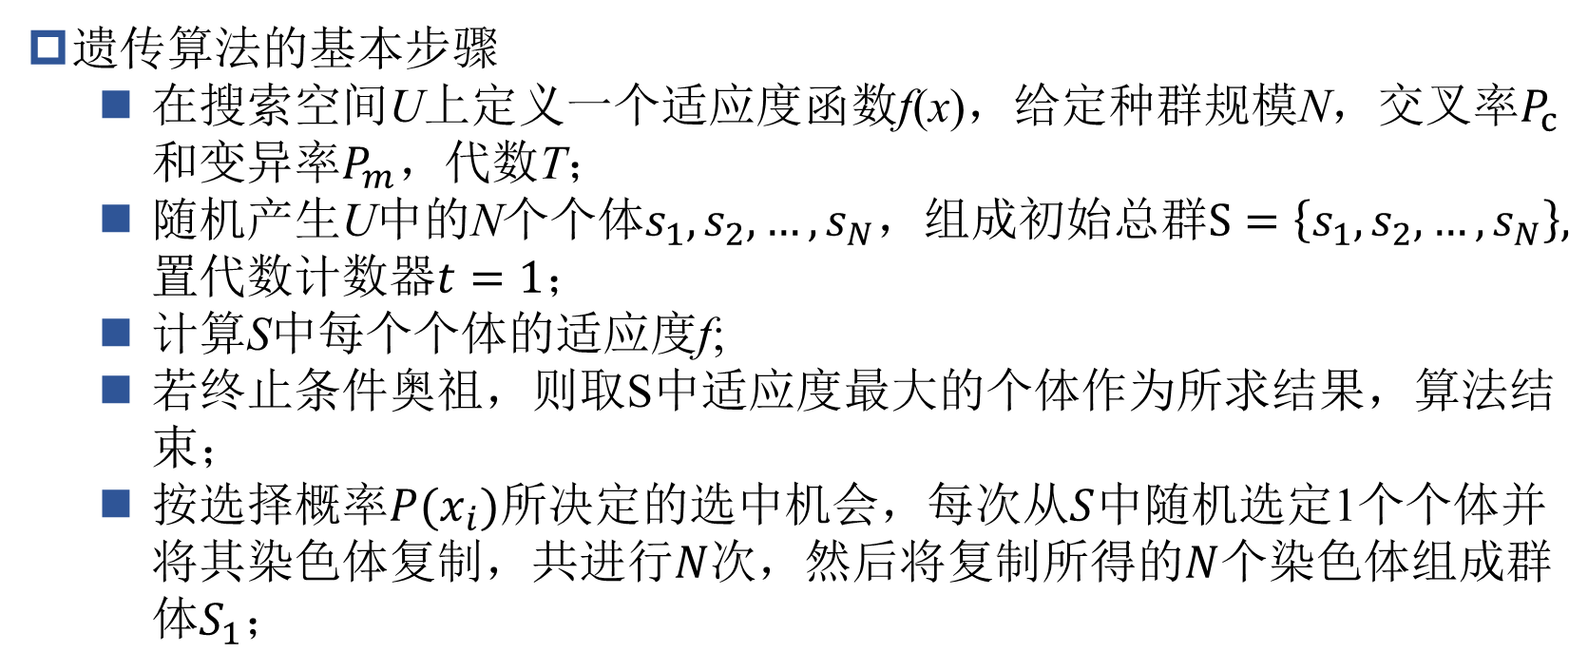
遗传算法——算法分析
遗传算法的基本步骤
在搜索空间U上定义一个适应度函数f(x)，给定种群规模N，交叉率$P_{c}$和变异率$P_{m}，$代数T；
随机产生U中的N个个体$s_{1},s_{2},…,s_{N}，$组成初始总群$S=\left\{s_{1},s_{2},…,s_{N}\right\},$置代数计数器$t=1$；
计算S中每个个体的适应度f;
若终止条件奥祖，则取S中适应度最大的个体作为所求结果，算法结束；
按选择概率$P(x_{i})所$决定的选中机会，每次从$S$中随机选定1个个体并将其染色体复制，共进行$N次$，然后将复制所得的$N$个染色体组成群体$S_{1}；$
化学工程与生物工程系本科生《智能优化》

Slide 21
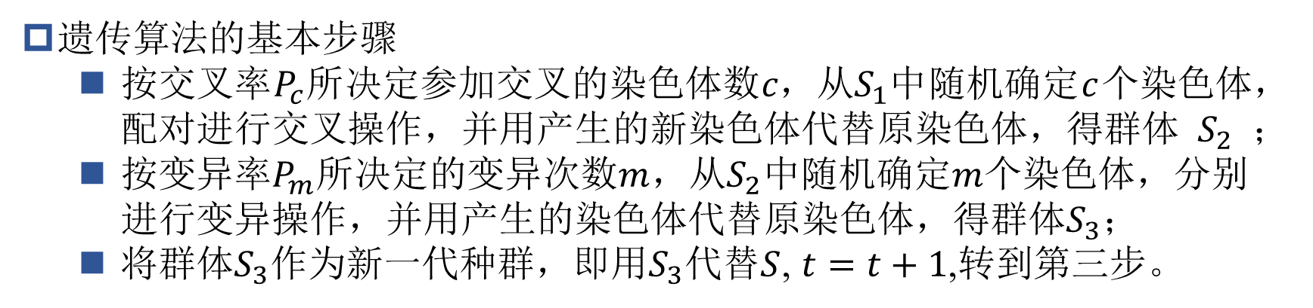
遗传算法——算法分析
遗传算法的基本步骤
按交叉率$P_{c}所$决定参加交叉的染色体数$c，从S_{1}中$随机确定$c$个染色体，配对进行交叉操作，并用产生的新染色体代替原染色体，得群体$S_{2}$；
按变异率$P_{m}$所决定的变异次数$m$，从$S_{2}$中随机确定$m$个染色体，分别进行变异操作，并用产生的染色体代替原染色体，得群体$S_{3}$；
将群体$S_{3}$作为新一代种群，即用$S_{3}$代替$S$, $t=t+1$,转到第三步。
化学工程与生物工程系本科生《智能优化》

Slide 22
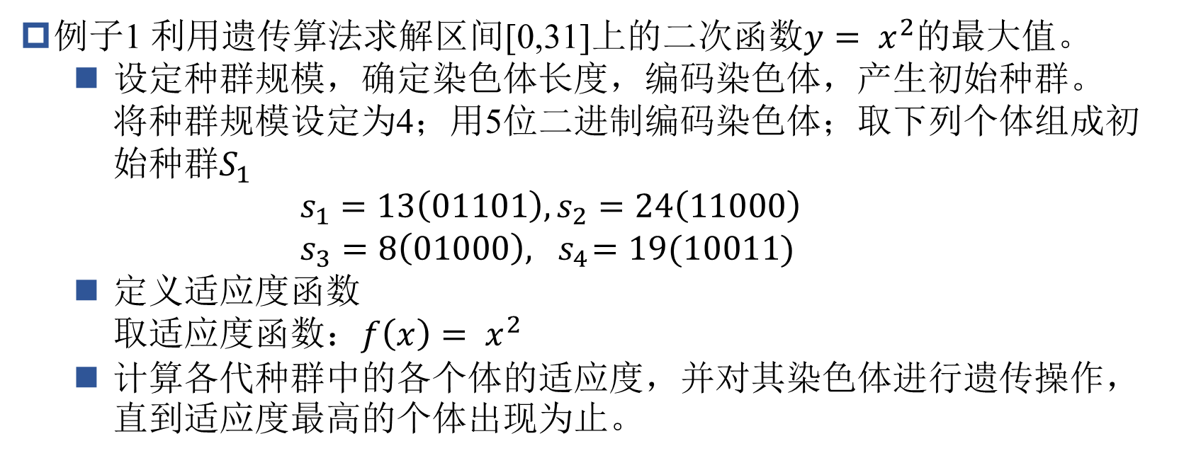
遗传算法——简单案例
例子1 利用遗传算法求解区间[0,31]上的二次函数$y= x^{2}的$最大值。
设定种群规模，确定染色体长度，编码染色体，产生初始种群。 将种群规模设定为4；用5位二进制编码染色体；取下列个体组成初始种群$S_{1}$ $s_{1}=13\left(01101\right),s_{2}=24\left(11000\right)$ $s_{3}=8\left(01000\right), { s}_{4}=19(10011)$
定义适应度函数 取适应度函数：$f\left(x\right)= x^{2}$
计算各代种群中的各个体的适应度，并对其染色体进行遗传操作，直到适应度最高的个体出现为止。
化学工程与生物工程系本科生《智能优化》

Slide 23
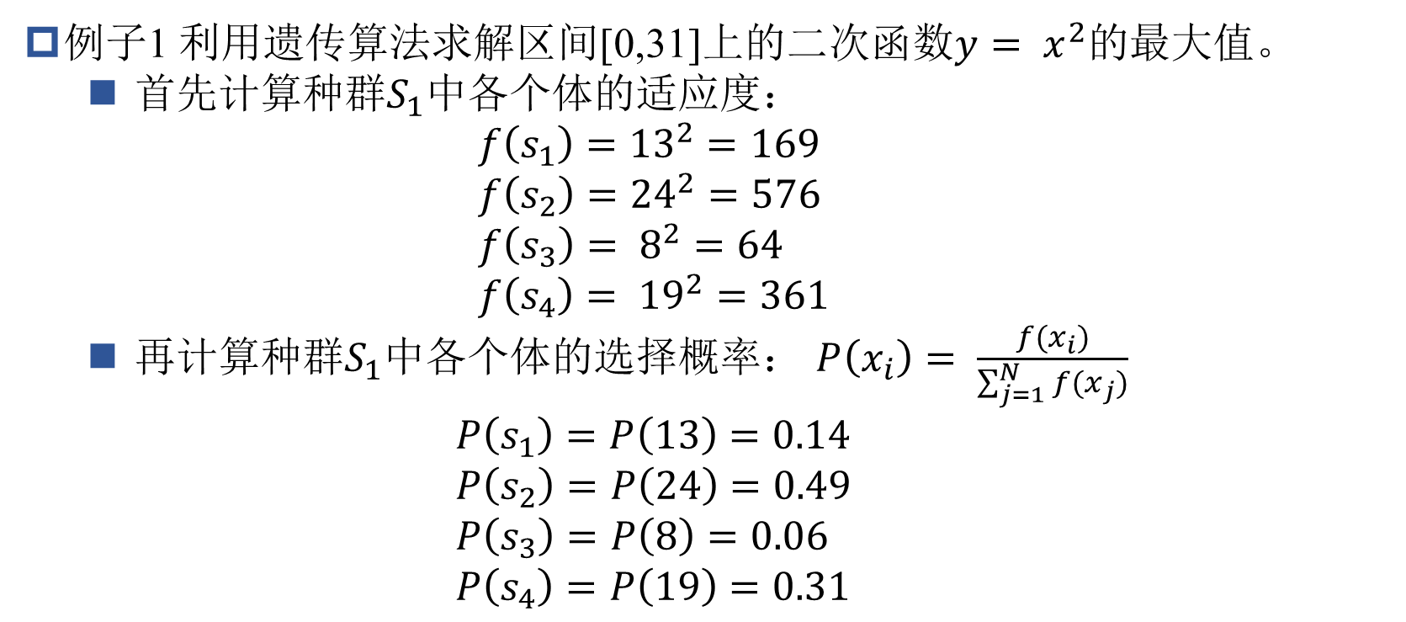
遗传算法——简单案例
例子1 利用遗传算法求解区间[0,31]上的二次函数$y= x^{2}的$最大值。
首先计算种群$S_{1}$中各个体的适应度： $f\left(s_{1}\right)={13}^{2}=169$ $f\left(s_{2}\right)={24}^{2}=576$ $f\left(s_{3}\right)= 8^{2}=64$ $f\left(s_{4}\right)= {19}^{2}=361$
再计算种群$S_{1}$中各个体的选择概率： $P\left(x_{i}\right)= \frac{f(x_{i})}{\sum_{j=1}^{N}{f(x_{j})}}$ $P\left(s_{1}\right)=P\left(13\right)=0.14$ $P\left(s_{2}\right)=P\left(24\right)=0.49$ $P\left(s_{3}\right)=P\left(8\right)=0.06$ $P\left(s_{4}\right)=P\left(19\right)=0.31$
化学工程与生物工程系本科生《智能优化》

Slide 24
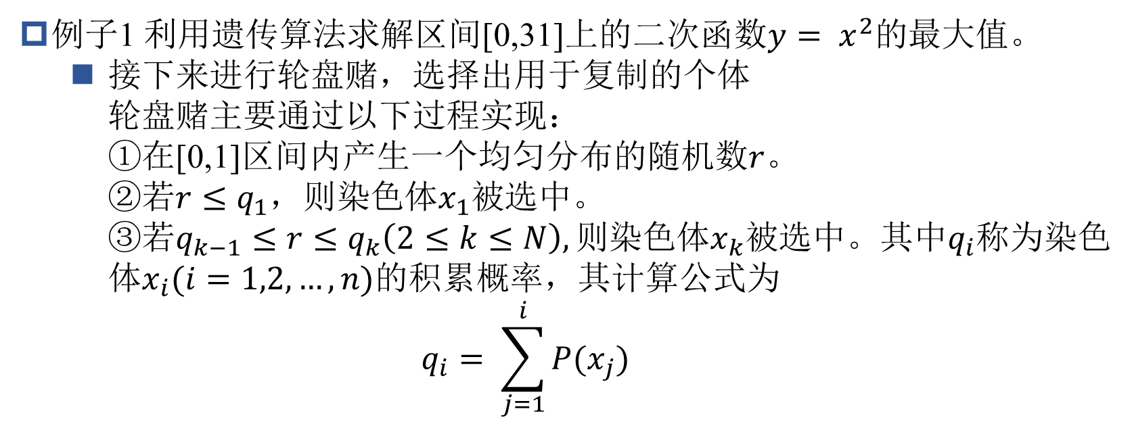
遗传算法——简单案例
例子1 利用遗传算法求解区间[0,31]上的二次函数$y= x^{2}的$最大值。
接下来进行轮盘赌，选择出用于复制的个体 轮盘赌主要通过以下过程实现： ①在[0,1]区间内产生一个均匀分布的随机数$r$。 ②若$r≤q_{1}，$则染色体$x_{1}被$选中。 ③若$q_{k−1}≤r≤q_{k}\left(2≤k≤N\right),则$染色体$x_{k}被$选中。其中$q_{i}称为$染色体$x_{i}(i=1,2,…,n)的$积累概率，其计算公式为 $q_{i}= \sum_{j=1}^{i}{P(x_{j})}$
化学工程与生物工程系本科生《智能优化》

Slide 25
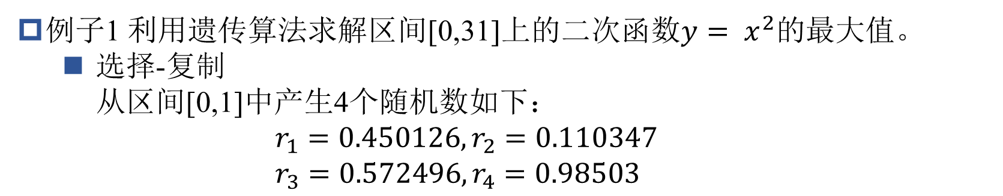
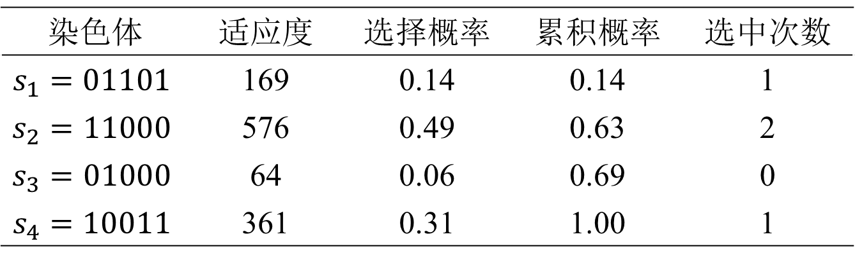
遗传算法——简单案例
例子1 利用遗传算法求解区间[0,31]上的二次函数$y= x^{2}的$最大值。
选择-复制 从区间[0,1]中产生4个随机数如下： $r_{1}=0.450126,r_{2}=0.110347$ $r_{3}=0.572496,r_{4}=0.98503$
染色体 | 适应度 | 选择概率 | 累积概率 | 选中次数
$$s_{1}=01101$$ | 169 | 0.14 | 0.14 | 1
$$s_{2}=11000$$ | 576 | 0.49 | 0.63 | 2
$$s_{3}=01000$$ | 64 | 0.06 | 0.69 | 0
$$s_{4}=10011$$ | 361 | 0.31 | 1.00 | 1
化学工程与生物工程系本科生《智能优化》

Slide 26
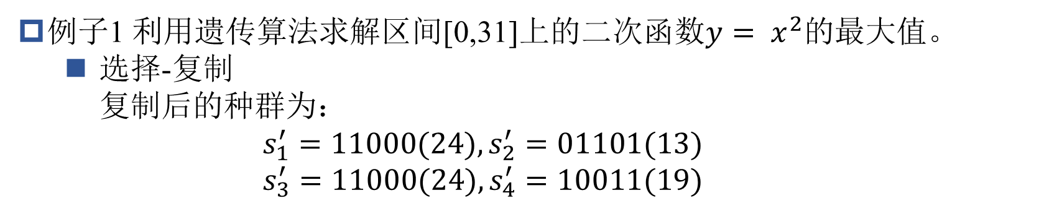
遗传算法——简单案例
例子1 利用遗传算法求解区间[0,31]上的二次函数$y= x^{2}的$最大值。
选择-复制 复制后的种群为： $s_{1}^{′}=11000(24),s_{2}^{′}=01101(13)$ $s_{3}^{′}=11000(24),s_{4}^{′}=10011(19)$
染色体 | 适应度 | 选择概率 | 累积概率 | 选中次数
$$s_{1}=01101$$ | 169 | 0.14 | 0.14 | 1
$$s_{2}=11000$$ | 576 | 0.49 | 0.63 | 2
$$s_{3}=01000$$ | 64 | 0.06 | 0.69 | 0
$$s_{4}=10011$$ | 361 | 0.31 | 1.00 | 1
化学工程与生物工程系本科生《智能优化》

Slide 27
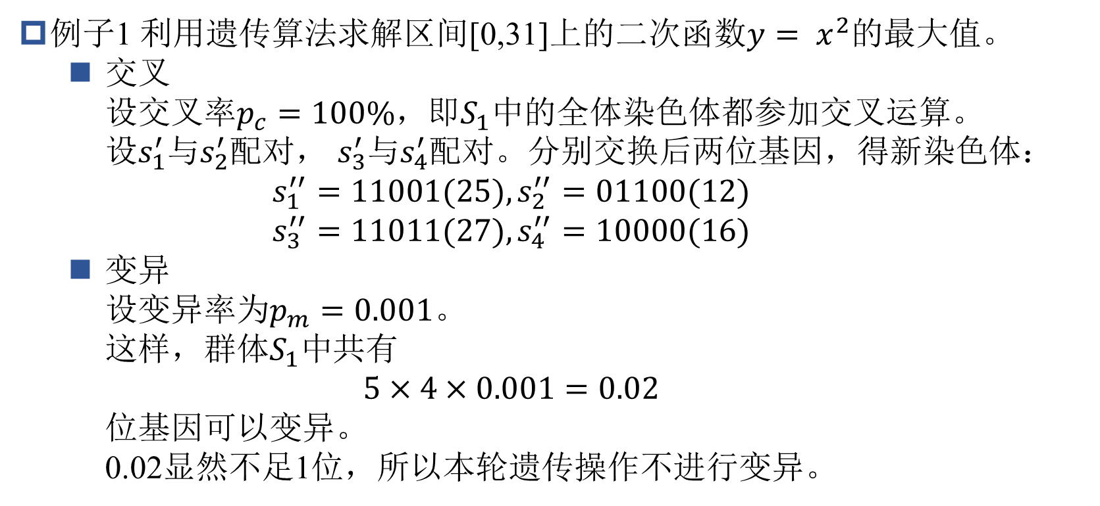
遗传算法——简单案例
例子1 利用遗传算法求解区间[0,31]上的二次函数$y= x^{2}的$最大值。
交叉 设交叉率$p_{c}=100\%，$即$S_{1}中$的全体染色体都参加交叉运算。 设$s_{1}^{′}$与$s_{2}^{′}$配对， $s_{3}^{′}$与$s_{4}^{′}配对$。分别交换后两位基因，得新染色体： $s_{1}^{′′}=11001(25),s_{2}^{′′}=01100(12)$ $s_{3}^{′′}=11011(27),s_{4}^{′′}=10000(16)$
变异 设变异率为$p_{m}=0.001。$ 这样，群体$S_{1}中$共有 $5×4×0.001=0.02$ 位基因可以变异。 0.02显然不足1位，所以本轮遗传操作不进行变异。
化学工程与生物工程系本科生《智能优化》

Slide 28
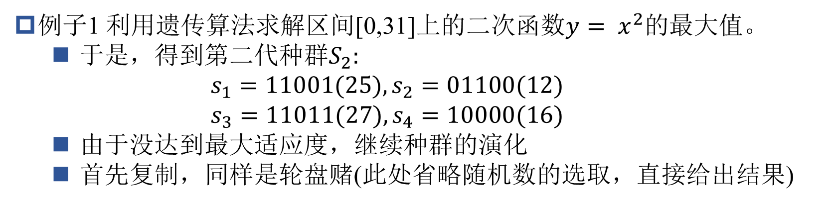
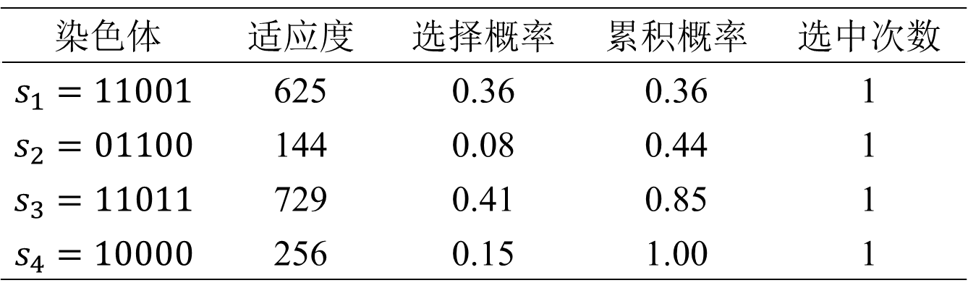
遗传算法——简单案例
例子1 利用遗传算法求解区间[0,31]上的二次函数$y= x^{2}的$最大值。
于是，得到第二代种群$S_{2}:$ $s_{1}=11001(25),s_{2}=01100(12)$ $s_{3}=11011(27),s_{4}=10000(16)$
由于没达到最大适应度，继续种群的演化
首先复制，同样是轮盘赌(此处省略随机数的选取，直接给出结果)
染色体 | 适应度 | 选择概率 | 累积概率 | 选中次数
$$s_{1}=11001$$ | 625 | 0.36 | 0.36 | 1
$$s_{2}=01100$$ | 144 | 0.08 | 0.44 | 1
$$s_{3}=11011$$ | 729 | 0.41 | 0.85 | 1
$$s_{4}=10000$$ | 256 | 0.15 | 1.00 | 1
化学工程与生物工程系本科生《智能优化》

Slide 29
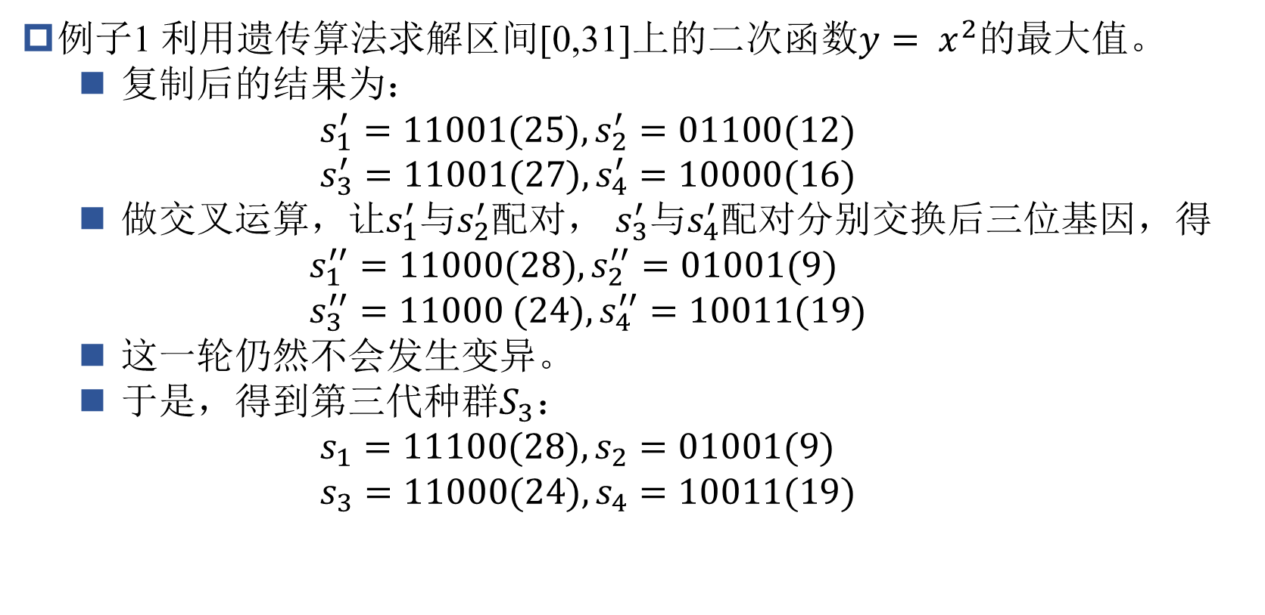
遗传算法——简单案例
例子1 利用遗传算法求解区间[0,31]上的二次函数$y= x^{2}的$最大值。
复制后的结果为： $s_{1}^{′}=11001(25),s_{2}^{′}=01100(12)$ $s_{3}^{′}=11001(27),s_{4}^{′}=10000(16)$
做交叉运算，让$s_{1}^{′}$与$s_{2}^{′}$配对， $s_{3}^{′}$与$s_{4}^{′}配对$分别交换后三位基因，得 $s_{1}^{′′}=11000(28),s_{2}^{′′}=01001(9)$ $s_{3}^{′′}=11000 (24),s_{4}^{′′}=10011(19)$
这一轮仍然不会发生变异。
于是，得到第三代种群$S_{3}：$ $s_{1}=11100(28),s_{2}=01001(9)$ $s_{3}=11000(24),s_{4}=10011(19)$
化学工程与生物工程系本科生《智能优化》

Slide 30
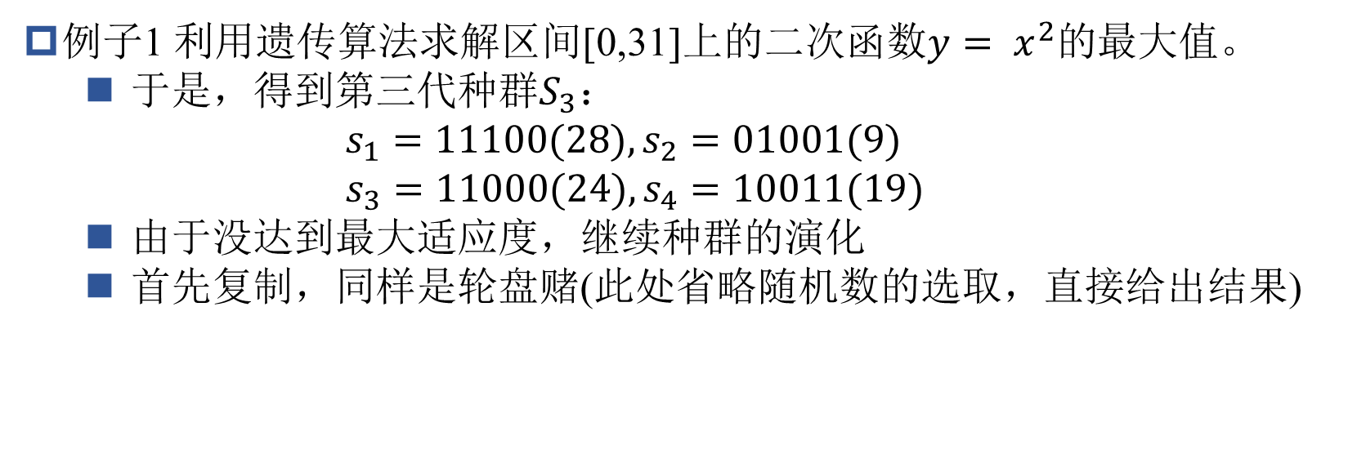
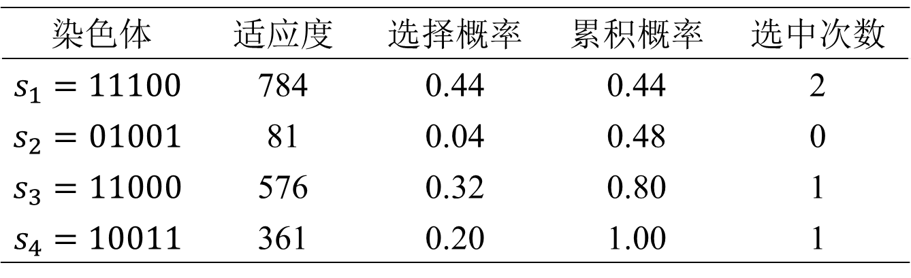
遗传算法——简单案例
例子1 利用遗传算法求解区间[0,31]上的二次函数$y= x^{2}的$最大值。
于是，得到第三代种群$S_{3}：$ $s_{1}=11100(28),s_{2}=01001(9)$ $s_{3}=11000(24),s_{4}=10011(19)$
由于没达到最大适应度，继续种群的演化
首先复制，同样是轮盘赌(此处省略随机数的选取，直接给出结果)
染色体 | 适应度 | 选择概率 | 累积概率 | 选中次数
$$s_{1}=11100$$ | 784 | 0.44 | 0.44 | 2
$$s_{2}=01001$$ | 81 | 0.04 | 0.48 | 0
$$s_{3}=11000$$ | 576 | 0.32 | 0.80 | 1
$$s_{4}=10011$$ | 361 | 0.20 | 1.00 | 1
化学工程与生物工程系本科生《智能优化》

Slide 31
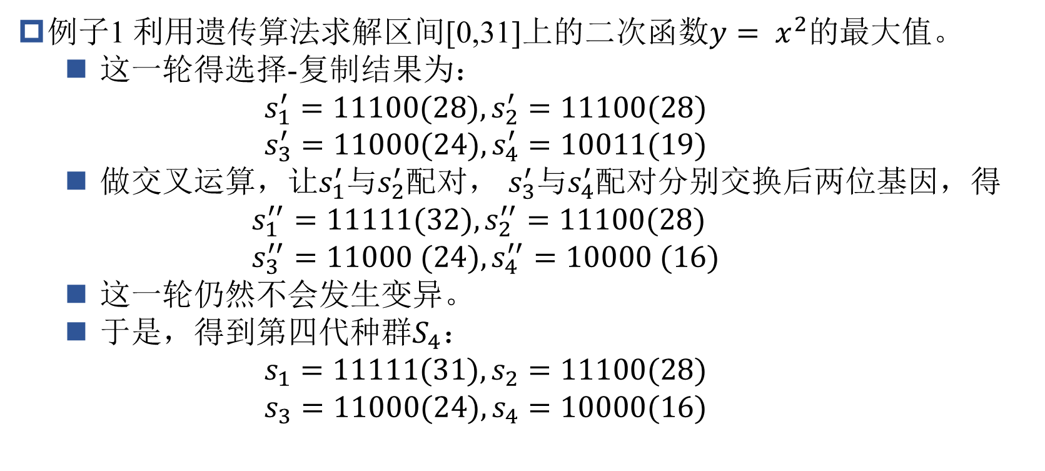
遗传算法——简单案例
例子1 利用遗传算法求解区间[0,31]上的二次函数$y= x^{2}的$最大值。
这一轮得选择-复制结果为： $s_{1}^{′}=11100(28),s_{2}^{′}=11100(28)$ $s_{3}^{′}=11000(24),s_{4}^{′}=10011(19)$
做交叉运算，让$s_{1}^{′}$与$s_{2}^{′}$配对， $s_{3}^{′}$与$s_{4}^{′}配对$分别交换后两位基因，得 $s_{1}^{′′}=11111(32),s_{2}^{′′}=11100(28)$ $s_{3}^{′′}=11000 (24),s_{4}^{′′}=10000 (16)$
这一轮仍然不会发生变异。
于是，得到第四代种群$S_{4}：$ $s_{1}=11111(31),s_{2}=11100(28)$ $s_{3}=11000(24),s_{4}=10000(16)$
化学工程与生物工程系本科生《智能优化》

Slide 32
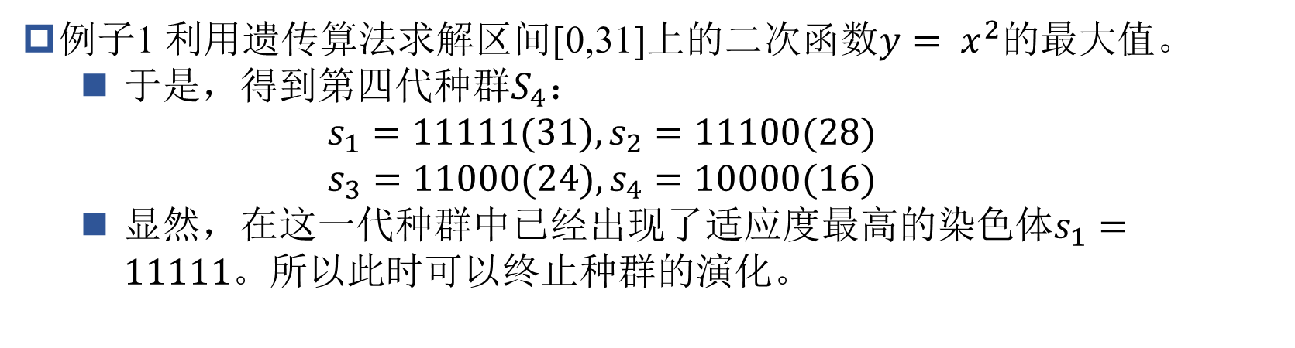
遗传算法——简单案例
例子1 利用遗传算法求解区间[0,31]上的二次函数$y= x^{2}的$最大值。
于是，得到第四代种群$S_{4}：$ $s_{1}=11111(31),s_{2}=11100(28)$ $s_{3}=11000(24),s_{4}=10000(16)$
显然，在这一代种群中已经出现了适应度最高的染色体$s_{1}=11111。$所以此时可以终止种群的演化。
化学工程与生物工程系本科生《智能优化》

